Slide 1
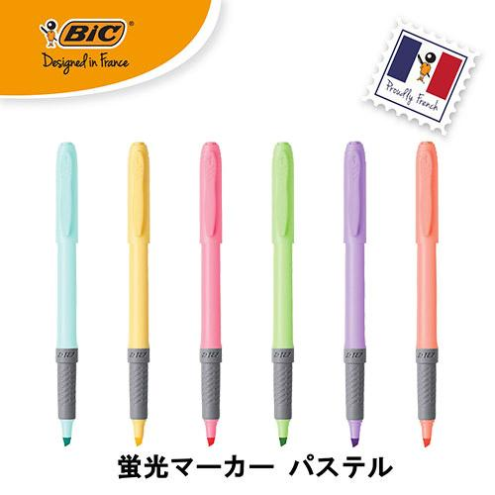
【提案書】
BiC ブライトライナーグリップパステル
しっかりと握れて滑らないグリップ付き蛍光マーカーに、やわらかな色合いのパステルシリーズが仲間入り。全6色のカラーバリエーションで、発色がよく裏移りしない高品質な蛍光マーカーです。
特徴
納期
納期スペース
仕様
カラー展開 : 全6色
素材 : ポリプロピレン
サイズ : 最大径15.2mm 全長139mm
重量 : 10.7g
機能 : パステル蛍光マーカー
お見積
お見積りスペース

